Slide 1


CAPACITACIÓN TÉCNICA · SEGURIDAD · MS-ACE-03
1
Chatarra sin prohibidos
Agua y metal líquido
2
Canasta sin goteo
Nada húmedo, nada cerrado y nada frío toca el metal líquido
3
Agua del EAF en rango
4
Olla ≥ 1,000 °C
8 h
1,700
10
24
5
Fosas y útiles secos
teoría (S-01, S-05, C-17)
L de vapor por 1 L de agua
pasos críticos ★
meses de vigencia (TD-P07)
6
Molde vigilado
Para: S-01 · S-02 · S-03 · S-04 · S-05 · S-07 · S-08 · S-10 · S-12 · S-13 · S-14 · S-24 · C-15 · C-17
Fuente: manual MS-ACE-03 v0.2 (Borrador para validación) y FT-ACE-001 v0.3. Material de capacitación; no sustituye al manual.
1
Notes:
CÓMO EXPLICARLA: Objetivo del curso: Nada húmedo, nada cerrado y nada frío toca el metal líquido. Principio rector: Nada húmedo, nada cerrado y nada frío toca el metal líquido.
PUNTOS A CERRAR: Presentar a los participantes, el objetivo y la ruta de certificación (teoría → OJT → evaluación práctica).
[POR CONFIRMAR] Humedad del DRI/HBI ≤ 1 % y temperatura de herramientas ≥ 150 °C (supuestos) · Tiempo de espera sin vapor ≥ 30 min tras fuga (supuesto) · Frecuencia de prueba del enclavamiento de fugas y curva de secado de refractario con OEM

Slide 2





01 · OBJETIVOS DE APRENDIZAJE
Al terminar, cortas cada fuente de agua a tiempo
Rechazar chatarra peligrosa
POR QUÉ IMPORTA
Detectar recipientes cerrados, cilindros, agua, hielo y lodo; separar, abrir y escurrir antes de la canasta.
1 L de agua atrapada bajo el acero se convierte en ≈ 1,700 L de vapor a 100 °C y en más de 8,000 L a la temperatura del acero. Si ese vapor queda confinado bajo el baño, en un recipiente o en una fosa, explota y proyecta metal líquido a decenas de metros.
Vigilar el agua del EAF
Δ caudal ≤ 2 %, presión 4–6 bar y paneles ≤ 60 °C antes de energizar; responder a la alarma en ≤ 1 min.
Asegurar ollas, fosas y útiles secos
Olla 1,000–1,100 °C; fosas sin agua; herramientas y adiciones secas; ollas de escoria secas.
Nada húmedo, nada cerrado y nada frío toca el metal líquido.
Responder a una fuga
Arco fuera, no bascular ni mover electrodos, evacuar a ≥ 25 m; reanudar solo con C-05 y C-07.
Fuente: manual MS-ACE-03 v0.2 (Borrador para validación) y FT-ACE-001 v0.3. Material de capacitación; no sustituye al manual.
2
Notes:
CÓMO EXPLICARLA: Leer cada objetivo como una conducta observable que se evaluará en campo.
PUNTOS A CERRAR: Confirmar que cada participante sabe en qué rol ejecutará el proceso.

Slide 3
02 · ROLES Y RESPONSABILIDADES
Del patio al molde, cada rol cierra una fuente de agua
Rol | Qué hace contra el agua | RACI
C-07 Ingeniero de Proceso / C-16 | Co-dueños: límites de humedad, reanudación tras fuga, auditoría | A
C-17 / S-05 Patio de Chatarra | Inspeccionan cada camión; rechazan húmedo, cerrado y prohibido | R
S-01 Púlpito de Horno | Vigila la alarma de fuga (Δ caudal) y corta el arco | R
S-02 / S-03 Horno de piso | Herramientas secas y precalentadas; buscan agua en el horno | R
S-08 / C-15 Ollas y refractarios | Ollas y refractarios secos y precalentados | R
S-10 Manejo de Escoria | Ollas de escoria secas; volteo en área seca | R
S-12 / S-13 / S-14 Colada | Vigilan ΔT y caudal de agua de molde; responden a fugas | R
C-08 Ingeniero de Proceso de CC | Criterio técnico en fugas de molde y secundaria | C
Fuente: manual MS-ACE-03 v0.2 (Borrador para validación) y FT-ACE-001 v0.3. Material de capacitación; no sustituye al manual.
3
Notes:
CÓMO EXPLICARLA: R = ejecuta · A = dueño y responsable final · C = consultado · I = informado.
PUNTOS A CERRAR: Cada participante identifica su renglón y a quién escala.

Slide 4
03 · EL PROCESO
Seis barreras separan el agua del metal líquido
Inspección patio
Canasta
Agua del EAF
Vigilar fusión
Olla caliente
Fosas y útiles
Molde CC
Registrar
Sin recipientes cerrados, agua ni hielo
No gotea; C-17 libera
Δ ≤ 2 %, 4–6 bar, paneles ≤ 60 °C
Alarma Δ > 2 %: respuesta ≤ 1 min
1,000–1,100 °C; fría > 4 h: ≥ 8 h
Cero agua; herramientas secas
ΔT y caudal por línea en rango
Rechazos, alarmas y acciones
PRINCIPIO DEL PROCESO
Cada barrera cubre una fuente distinta de agua: si una falla, el metal no se mueve hasta restablecerla.
Nada húmedo, nada cerrado y nada frío toca el metal líquido.
Fuente: manual MS-ACE-03 v0.2 (Borrador para validación) y FT-ACE-001 v0.3. Material de capacitación; no sustituye al manual.
4
Notes:
CÓMO EXPLICARLA: Recorrer el flujo de izquierda a derecha; señalar las compuertas de decisión.
PUNTOS A CERRAR: Qué pasa si una condición previa no se cumple: no se avanza.

Slide 5
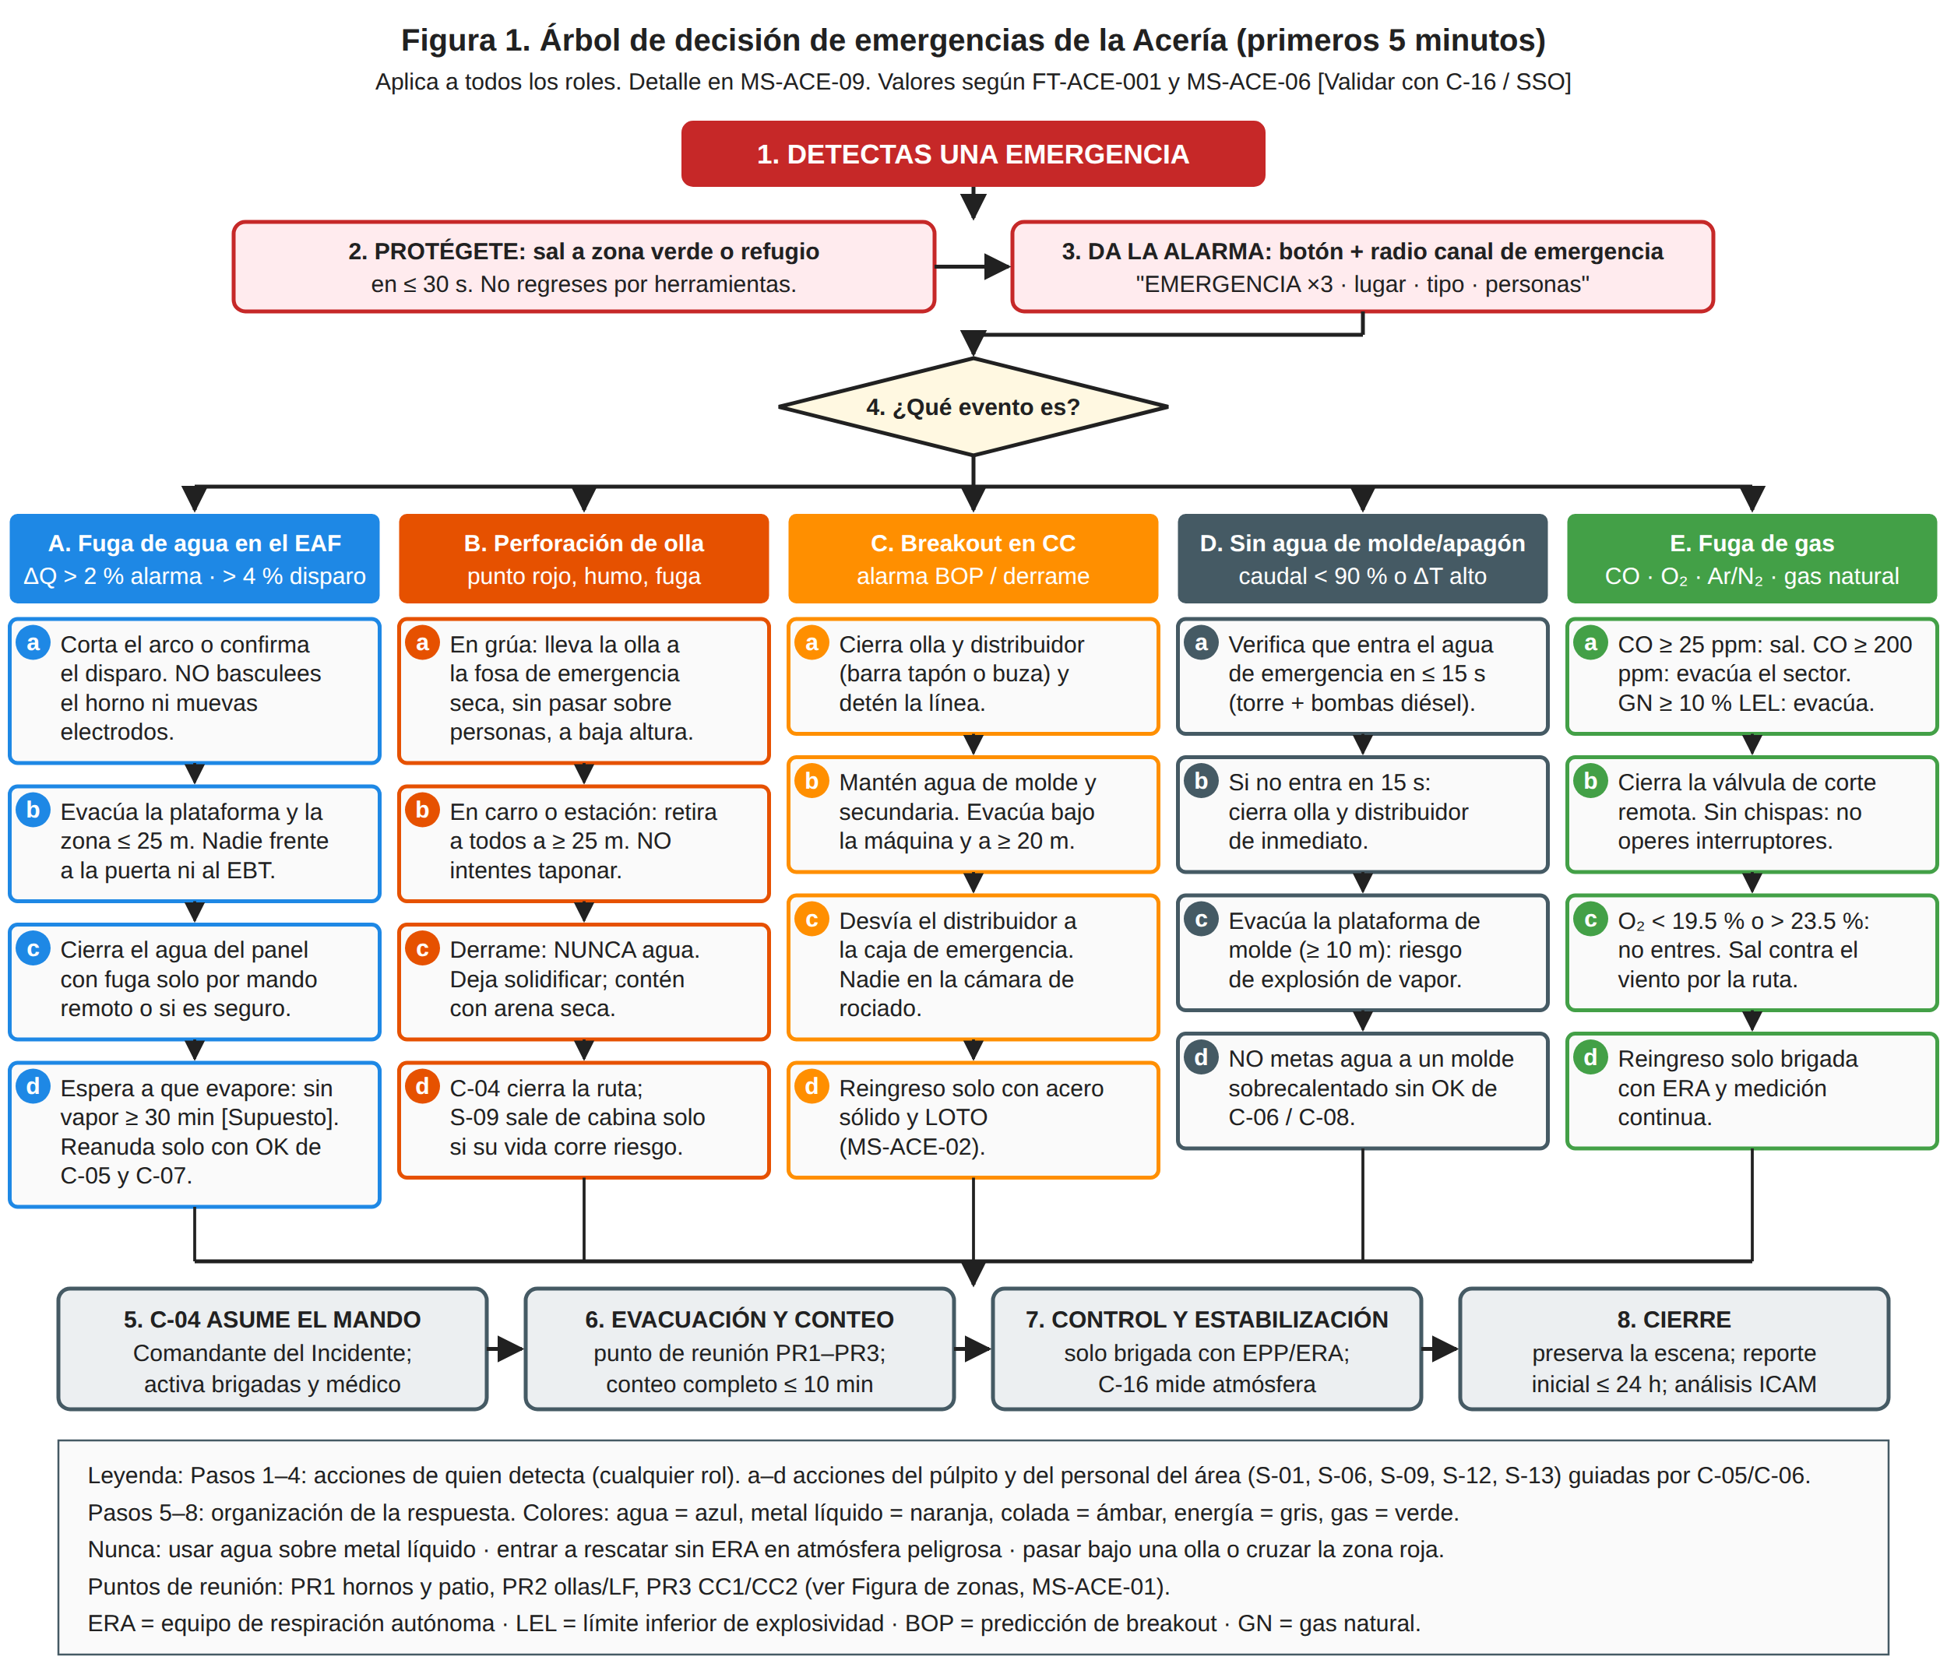
03 · EL PROCESO
Con agua en el horno: arco fuera, no bascular, alejarse
LECTURA
Rama A: con Δ caudal > 4 % el arco sale; no se bascula ni se mueven electrodos.
Se evacúa la plataforma y la zona ≤ 25 m; nadie frente a la puerta ni al EBT.
Se espera sin vapor visible ≥ 30 min [Supuesto]; reanuda solo con C-05 y C-07.
Fuente: manual MS-ACE-03 v0.2 (Borrador para validación) y FT-ACE-001 v0.3. Material de capacitación; no sustituye al manual. Figura: ms-emergencia-arbol-decision.svg.
5
Notes:
CÓMO EXPLICARLA: Usar la figura para ubicar cada componente en planta.
PUNTOS A CERRAR: Pedir a un participante que explique la figura con sus palabras.

Slide 6
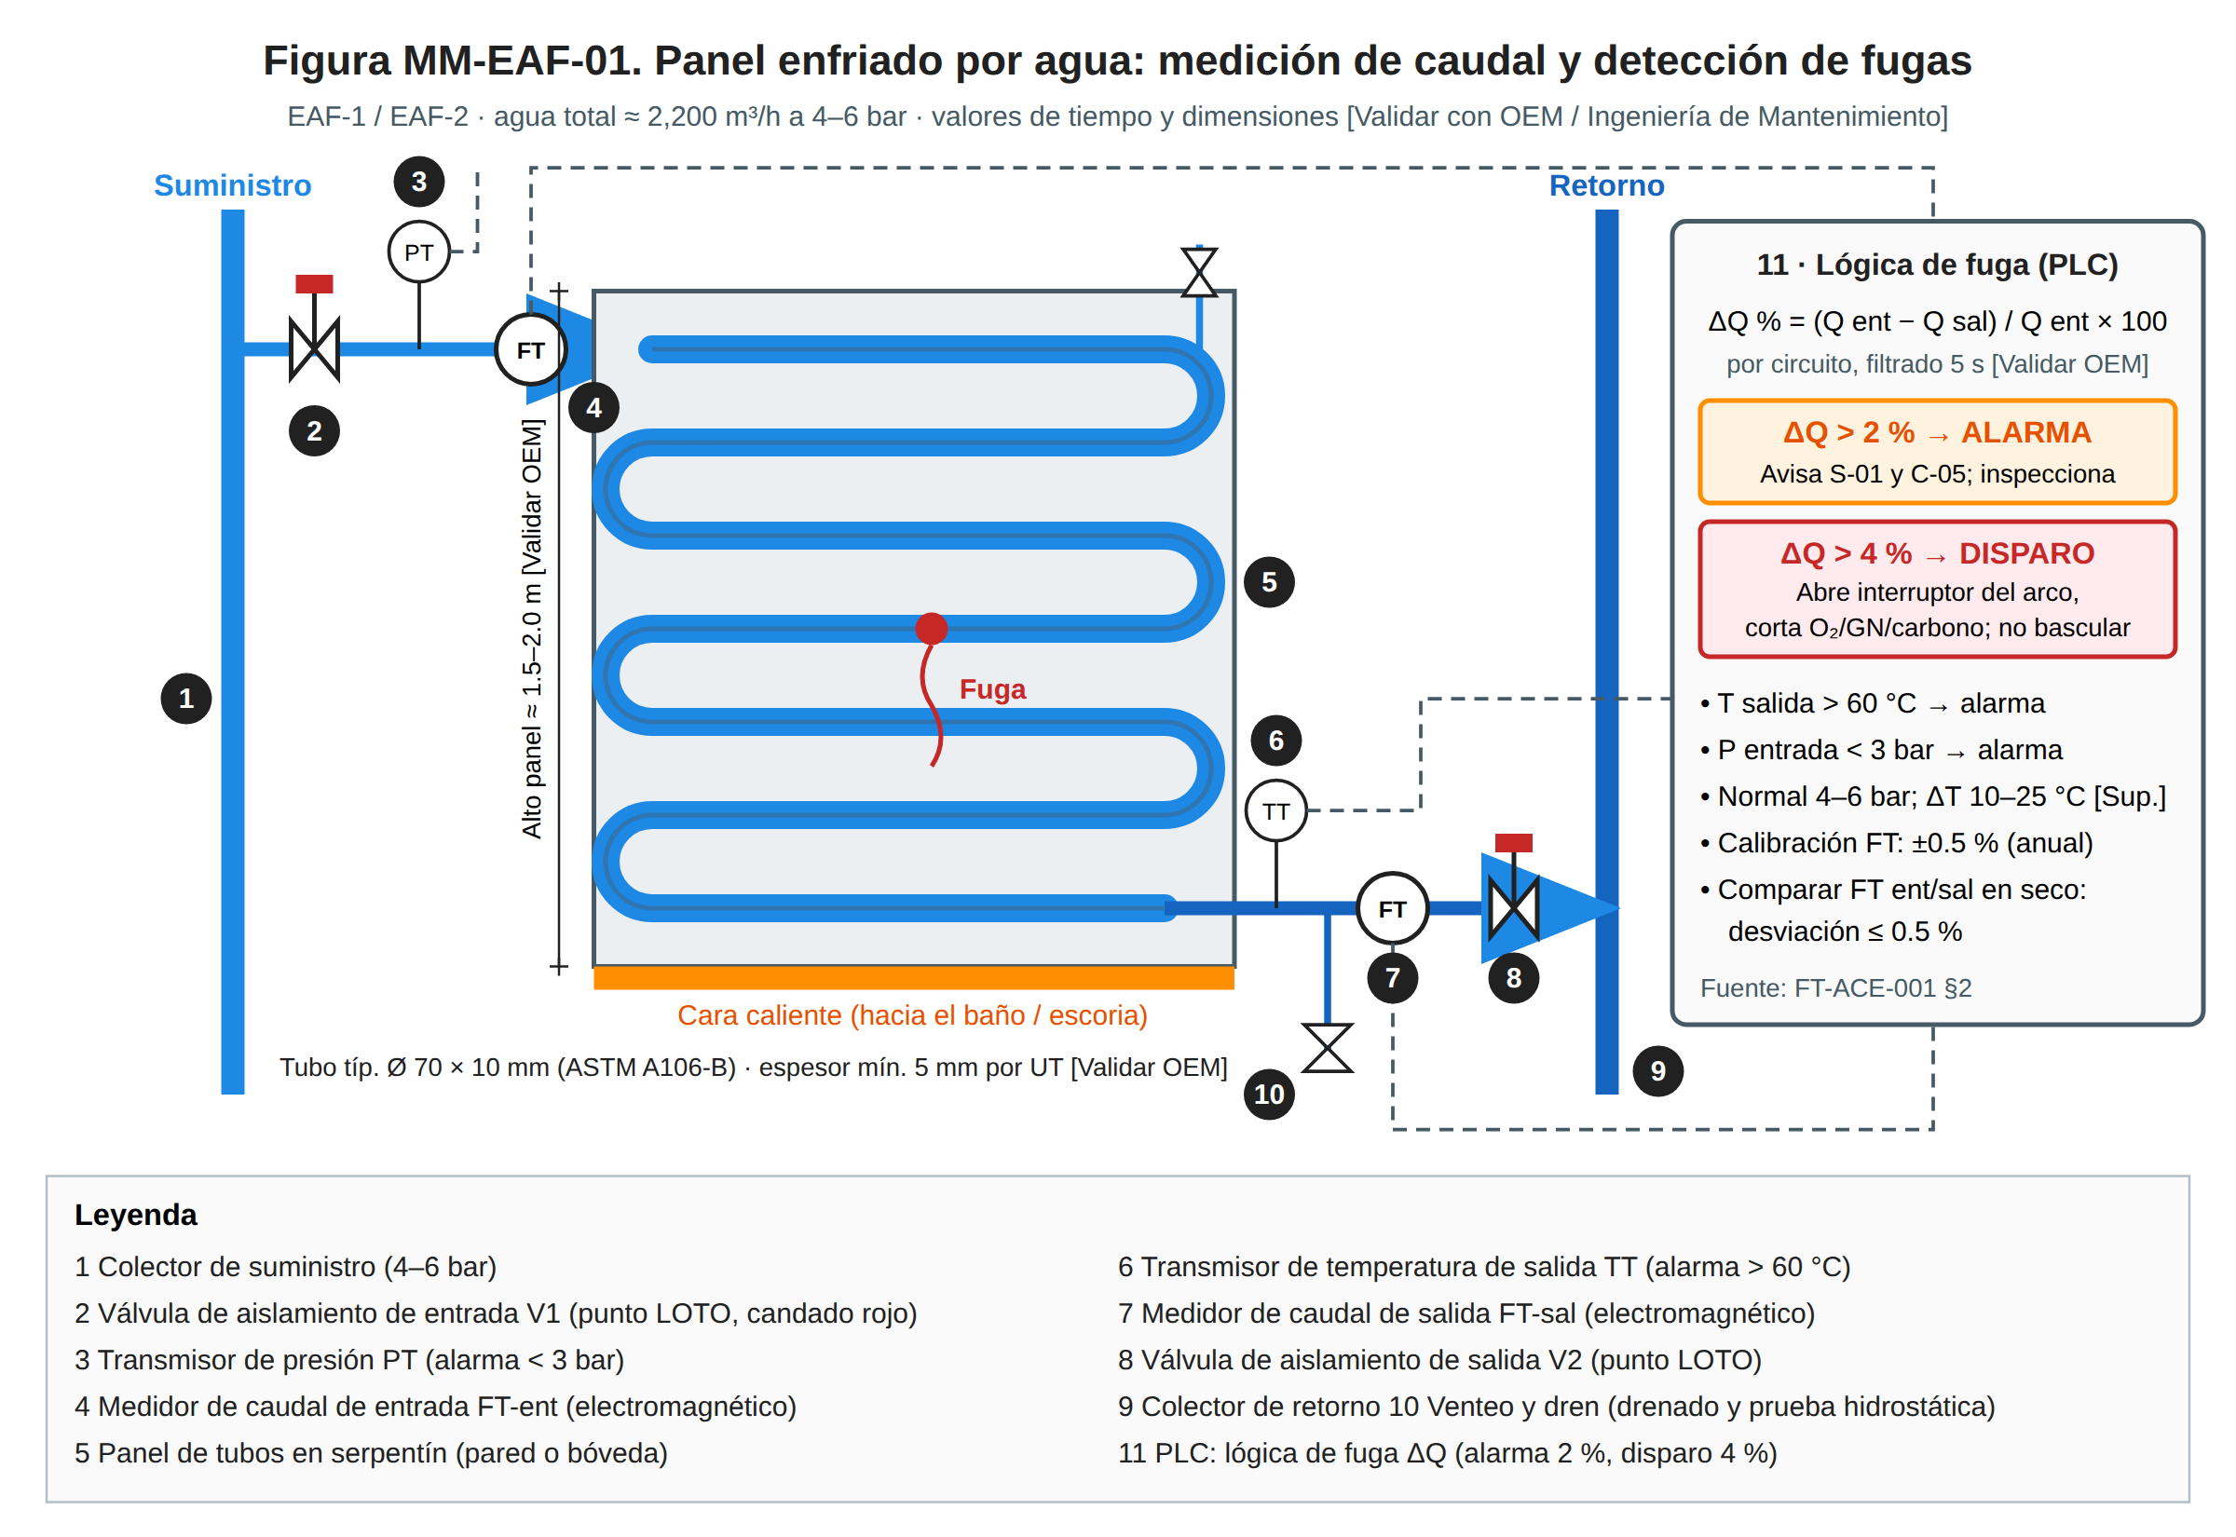
03 · EL PROCESO
La fuga del panel se detecta comparando caudales
LECTURA
Δ caudal = entrada menos salida de cada circuito de panel.
Δ > 2 % da alarma; Δ > 4 % dispara el arco.
Salida > 60 °C o presión < 3 bar también dan alarma.
Fuente: manual MS-ACE-03 v0.2 (Borrador para validación) y FT-ACE-001 v0.3. Material de capacitación; no sustituye al manual. Figura: mm-panel-enfriado-fuga.svg.
6
Notes:
CÓMO EXPLICARLA: Usar la figura para ubicar cada componente en planta.
PUNTOS A CERRAR: Pedir a un participante que explique la figura con sus palabras.

Slide 7
04 · EQUIPOS Y MAQUINARIA
La detección de fugas avisa antes de la explosión
Equipo | Función | Especificación clave | Verificar antes
Detección de fugas del EAF | Compara caudal de entrada y salida | Alarma Δ > 2 %; disparo Δ > 4 % | Enclavamiento mensual [Supuesto]
Termopares y presostato | Panel sin flujo; pérdida de presión | > 60 °C; 4–6 bar, alarma < 3 bar | Lecturas en HMI por turno
Precalentadores de olla | Secan y calientan el refractario | 1,000–1,100 °C; fría > 4 h: ≥ 8 h | Pirómetro de estación
Bandejas de secado | Quitan humedad a lanzas y útiles | ≥ 150 °C [Supuesto] | Termómetro de bandeja
Bodega techada de adiciones | Evita humedad en cal y aleaciones | Piso seco, techo sin goteras | Inspección semanal
Bombas de achique de fosas | Mantienen fosas sin agua | Arranque automático por nivel | Prueba por turno
Agua de molde y de emergencia | Evita molde seco o con fuga | Alarma ΔT/caudal; emergencia ≤ 15 s | HMI; prueba mensual
Fuente: manual MS-ACE-03 v0.2 (Borrador para validación) y FT-ACE-001 v0.3. Material de capacitación; no sustituye al manual.
7
Notes:
CÓMO EXPLICARLA: La columna resaltada es lo que se verifica ANTES de operar.
PUNTOS A CERRAR: Equipo que no pasa la verificación = no se opera; se reporta.
[POR CONFIRMAR] Especificaciones marcadas en la tabla

Slide 8
05 · PARÁMETROS DE OPERACIÓN
Δ caudal, olla caliente y fosa seca fijan el límite
Parámetro | Normal | Alarma / límite | Acción
Δ caudal agua EAF | ≤ 2 % (objetivo < 1) | > 2 % alarma; > 4 % disparo | Reducir potencia / arco fuera
Salida de panel | ≤ 60 °C | > 60 °C | Revisar caudal; LOTO
Presión agua EAF | 4–6 bar | < 3 bar | Reducir potencia
Olla (cara caliente) | 1,000–1,100 °C | < 1,000 °C | No recibe acero
Olla fría > 4 h | ≥ 8 h precalentar | < 8 h | No usar
Humedad DRI/HBI | ≤ 1 % [Supuesto] | > 1 % o mojado | Detener el lote; C-07
Agua en fosas | 0 cm | Cualquier agua | No vaciar; achique
ΔT molde CC1 / CC2 | 6–9 / 6–10 °C | > 11 / > 12 °C; Q < 90 % | Reducir velocidad
POR CONFIRMAR Herramientas y lanzas ≥ 150 °C [Supuesto]. Secado de refractario nuevo según curva [Validar con OEM]. Tras fuga con agua en el baño: nadie a < 25 m.
Fuente: manual MS-ACE-03 v0.2 (Borrador para validación) y FT-ACE-001 v0.3. Material de capacitación; no sustituye al manual.
8
Notes:
CÓMO EXPLICARLA: Leer cada renglón: objetivo, rango normal, alarma y la acción (columna resaltada).
PUNTOS A CERRAR: Ejercicio: dar un valor fuera de rango y pedir la acción correcta.
[POR CONFIRMAR] Herramientas y lanzas ≥ 150 °C [Supuesto]. Secado de refractario nuevo según curva [Validar con OEM]. Tras fuga con agua en el baño: nadie a < 25 m.

Slide 9




06 · SEGURIDAD
Agua atrapada bajo el metal: la explosión que mata
★ Inspección y rechazo en patio
EPP OBLIGATORIO
Recipientes cerrados se cortan o perforan; chatarra con agua, hielo o lodo no entra; canasta que gotea no se carga.
EPP de zona roja frente a metal líquido (MS-ACE-01)
El EPP también debe estar seco, incluidos los guantes
Guante mojado sobre metal caliente: quemadura por vapor
Ropa FR o 100 % algodón; prohibido lo sintético
★ Detección de fugas del EAF
Alarma Δ caudal > 2 % y disparo > 4 %. Con agua en el horno: arco fuera, no bascular, evacuar ≥ 25 m.
★ Olla y útiles calientes y secos
Olla ≥ 1,000 °C (fría > 4 h: ≥ 8 h); lanzas y herramientas secas y calientes; adiciones de bodega techada.
★ Fosas secas y molde vigilado
Cero agua bajo el vaciado y en el foso de escoria; ΔT y caudal de molde con agua de emergencia ≤ 15 s.
Fuente: manual MS-ACE-03 v0.2 (Borrador para validación) y FT-ACE-001 v0.3. Material de capacitación; no sustituye al manual. Serie MS-ACE.
9
Notes:
CÓMO EXPLICARLA: Los controles con ★ son críticos: si fallan puede haber una fatalidad. Se evalúan en la certificación.
PUNTOS A CERRAR: Cualquier persona puede y debe detener el trabajo si un control crítico no está.

Slide 10

06 · SEGURIDAD
Con agua en el baño, la zona roja sube a 25 m
LECTURA
Tras una fuga con agua en el baño, nadie a menos de 25 m del horno.
Nadie frente a la puerta ni al EBT mientras hay vapor.
La zona se levanta solo con autorización de C-05 y C-07.
Fuente: manual MS-ACE-03 v0.2 (Borrador para validación) y FT-ACE-001 v0.3. Material de capacitación; no sustituye al manual. Figura: ms-zonas-exclusion-nave.svg.
10
Notes:
CÓMO EXPLICARLA: Ubicar en la figura dónde está cada persona durante el proceso.
PUNTOS A CERRAR: Distancias y rutas de escape: preguntar a cada participante la suya.

Slide 11
07 · CALIDAD
La humedad también se paga en hidrógeno y sopladuras
Qué se controla | Criterio | Cómo y cuándo | Si falla
Rechazo de chatarra | Lote libre de prohibidos | Registro del patio, cada camión | Recipiente cerrado al horno
Alarmas de agua EAF y CC | Respuesta registrada | Historiador de proceso | Fuga sin respuesta
Precalentamiento de ollas | 1,000–1,100 °C | Registro de ollas, cada ciclo | Olla fuera de ciclo
Bitácora de fugas de panel | Reparación con LOTO | MM-EAF-01 | Fuga recurrente
Incidentes agua–metal | Análisis ICAM | Cada evento | Causa sin corregir
Hidrógeno en el acero | Bajo; sin humedad | LIMS si se requiere [Validar con C-09] | Pinholes y sopladuras
Cal y ferroaleaciones húmedas suben el hidrógeno: sopladuras en planchón y palanquilla.
Fuente: manual MS-ACE-03 v0.2 (Borrador para validación) y FT-ACE-001 v0.3. Material de capacitación; no sustituye al manual.
11
Notes:
CÓMO EXPLICARLA: Relacionar cada variable con el defecto que causa aguas abajo.
PUNTOS A CERRAR: Quién registra cada variable y dónde.

Slide 12
08 · PASO A PASO
Once pasos; diez no admiten error (1/2)
# | Paso | Cómo hacerlo y qué medir | Criterio | Rol
★ 1 | Inspecciona cada camión | Desde la plataforma: recipientes cerrados, agua, hielo, lodo, cilindros; pórtico de radiación sin alarma | Lote libre de prohibidos | S-05
★ 2 | Separa y abre recipientes | Todo tubo o recipiente cerrado se aparta, se corta o perfora y se escurre | Ningún cerrado en canasta | S-05, C-17
★ 3 | Revisa la canasta | Si gotea agua, espera y escurre; C-17 libera | Sin goteo visible | S-04, C-17
★ 4 | Verifica agua del EAF | HMI: Δ caudal ≤ 2 %, presión 4–6 bar, paneles ≤ 60 °C; por la puerta: sin agua ni vapor | Todo en rango | S-01, S-02
★ 5 | Vigila fuga en la fusión | Alarma Δ > 2 %: reduce potencia; busca vapor, llama amarilla o chisporroteo | Respuesta ≤ 1 min | S-01
★ 6 | Precalienta la olla | 1,000–1,100 °C en cara caliente; si estuvo > 4 h fuera, ≥ 8 h de precalentamiento | Registro en rango | S-08
★ 7 | Revisa pisos y fosas | Foso de vaciado, pista del carro y foso de escoria sin agua; bombas de achique probadas | Cero agua estancada | S-03, S-10
Fuente: manual MS-ACE-03 v0.2 (Borrador para validación) y FT-ACE-001 v0.3. Material de capacitación; no sustituye al manual. ★ = paso crítico, se evalúa en la certificación.
12
Notes:
CÓMO EXPLICARLA: Leer cada paso y demostrar en campo o simulador los pasos ★ (renglones resaltados).
PUNTOS A CERRAR: Los pasos ★ no se omiten ni se cambian de orden.

Slide 13
08 · PASO A PASO
Once pasos; diez no admiten error (2/2)
# | Paso | Cómo hacerlo y qué medir | Criterio | Rol
★ 8 | Prepara útiles y adiciones | Lanzas, cucharas y barras en bandeja de secado; adiciones de bodega techada; alambre seco | Secas y calientes | S-02, S-07
★ 9 | Revisa ollas de escoria | Secas, sin agua de lluvia; si tienen agua, se voltean y secan antes de usar | Olla seca | S-10
★ 10 | Vigila agua de molde | ΔT y caudal por línea en HMI; en alarma reduce velocidad y sigue condiciones anormales | Parámetros en rango | S-12
11 | Registra | Anota rechazos de chatarra, alarmas de fuga y acciones | Registro completo | S-05/S-01/S-12
Fuente: manual MS-ACE-03 v0.2 (Borrador para validación) y FT-ACE-001 v0.3. Material de capacitación; no sustituye al manual. ★ = paso crítico, se evalúa en la certificación.
13
Notes:
CÓMO EXPLICARLA: Leer cada paso y demostrar en campo o simulador los pasos ★ (renglones resaltados).
PUNTOS A CERRAR: Los pasos ★ no se omiten ni se cambian de orden.

Slide 14
09 · CONDICIONES ANORMALES
Fuga en el EAF: no bascules y evacua a ≥ 25 m
Síntoma | Acción inmediata | Avisar a
Δ > 4 %, vapor o llama amarilla | Arco fuera; NO bascules ni muevas electrodos; evacúa a ≥ 25 m | C-05, C-07, C-04
Agua visible sobre el baño | Igual; nadie frente a puerta ni EBT; reanuda solo C-05 + C-07 | C-04, C-16
Explosión al cargar canasta | Evacúa; atiende lesionados; retén el lote para investigar | C-04, C-17, C-16
Olla húmeda o mal precalentada | Olla fuera de ciclo | C-15, C-05
ΔT de molde alto o Q < 90 % | Reduce velocidad; si no se recupera en ≤ 1 min, cierra la línea | C-06, C-08
Agua en la fosa de vaciado | No vacíes; achique; seca con absorbente seco | C-05
Fuente: manual MS-ACE-03 v0.2 (Borrador para validación) y FT-ACE-001 v0.3. Material de capacitación; no sustituye al manual. Serie MS-ACE-09 para emergencias.
14
Notes:
CÓMO EXPLICARLA: Practicar cada renglón como simulacro de mesa: síntoma → acción → a quién avisar.
PUNTOS A CERRAR: Nadie improvisa: si no está aquí, se detiene y se escala al supervisor.

Slide 15
10 · COMPETENCIA Y CERTIFICACIÓN
Certificación nivel U: demostrar, no asistir
I
Introducción y Conocimiento
L
Aprendizaje y Práctica Supervisada
U
Ejecución Autónoma y Habilitada
O
Dominio, Optimización e Instrucción
PASOS ★ QUE SE EVALÚAN
Reconoce y rechaza recipientes cerrados y chatarra con agua; no carga canasta que gotea
Verifica Δ caudal, presión y temperatura de paneles del EAF antes de energizar
Atiende la alarma Δ > 2 % en ≤ 1 min y explica por qué no se bascula con agua
Confirma olla ≥ 1,000 °C y herramientas y adiciones secas y calientes
Revisa fosas, pisos y ollas de escoria sin agua antes del vaciado
Vigila ΔT y caudal de molde; reduce velocidad o cierra la línea en alarma
Rol | ILUO | Teoría | OJT supervisado | Vigencia
S-05, C-17 Patio | U | 8 h | 40 h + 30 camiones | 24 meses
S-01 Púlpito de Horno | O | 8 h | 20 coladas + simulador | 24 meses
S-02, S-03, S-07, S-10 | U | 6 h | 20 h | 24 meses
S-08, S-24, C-15 Ollas | U | 6 h | 10 ollas | 24 meses
S-12, S-13, S-14 Colada | U | 6 h | 10 coladas | 24 meses
S-04 Canasta | U | 4 h | 10 canastas | 24 meses
Fuente: manual MS-ACE-03 v0.2 (Borrador para validación) y FT-ACE-001 v0.3. Material de capacitación; no sustituye al manual. TD-P07. ILUO: I Introducción · L Práctica supervisada · U Ejecución autónoma · O Dominio e instrucción.
15
Notes:
CÓMO EXPLICARLA: Nivel requerido: U (Ejecución Autónoma y Habilitada). La evaluación es práctica, ante evaluador certificado, sobre los pasos ★.
PUNTOS A CERRAR: Quien no demuestra todos los pasos ★ queda "aún no competente" y repite OJT dirigido.

Slide 16
10 · COMPETENCIA Y CERTIFICACIÓN
De la teoría a la certificación en seis pasos
1
2
3
4
5
6
Teoría
Autoevaluación
OJT supervisado
Evaluación práctica ★
Registro IMaS y DC-3/SIRCE
Recertificación
8 h
≥ 80 %
40 h + 30 camiones
100 % pasos ★
≤ 10 días hábiles
24 meses
REGLAS DE LA CERTIFICACIÓN
La certificación vale solo para el proceso y el rol evaluados; se suspende tras un incidente grave hasta reevaluar.
El trabajador con experiencia puede solicitar la evaluación directa como examen de suficiencia (LFT art. 153-U).
Sin certificación vigente no se ejecuta la tarea crítica: el permiso de trabajo lo bloquea.
Fuente: manual MS-ACE-03 v0.2 (Borrador para validación) y FT-ACE-001 v0.3. Material de capacitación; no sustituye al manual. Registro de competencia en IMaS; constancia DC-3/SIRCE (obligación STPS).
16
Notes:
CÓMO EXPLICARLA: Explicar la ruta completa y los tiempos.
PUNTOS A CERRAR: Aclarar que la evaluación no es sanción: es la evidencia de que la persona puede trabajar segura.

Slide 17

10 · AUTOEVALUACIÓN
Autoevaluación: cinco preguntas antes del OJT
PREGUNTA 1
PREGUNTA 2
PREGUNTA 3
¿Cuántos litros de vapor genera 1 L de agua a 100 °C?
El Δ caudal del EAF pasa de 4 % y ves vapor. ¿Qué NO debes hacer?
Una olla estuvo 6 h fuera de ciclo. ¿Cuánto precalentamiento necesita?
a) ≈ 17 L
b) ≈ 170 L
c) ≈ 1,700 L
a) Cortar el arco
b) Bascular el horno
c) Evacuar a ≥ 25 m
a) ≥ 2 h
b) ≥ 4 h
c) ≥ 8 h
PREGUNTA 4
PREGUNTA 5
CRITERIO
La canasta gotea agua al levantarla. ¿Qué haces?
Hay agua estancada en la fosa bajo el vaciado. ¿Qué haces?
Mínimo 4 de 5 correctas
a) Cargo rápido
b) Espero, escurro y C-17 libera
c) Cargo solo la mitad
a) Vacío con cuidado
b) No vacío; achique y secado
c) Echo arena y vacío
Con 4 o más pasas al OJT supervisado. Con menos, repasa el manual con tu instructor y repite la autoevaluación.
Fuente: manual MS-ACE-03 v0.2 (Borrador para validación) y FT-ACE-001 v0.3. Material de capacitación; no sustituye al manual. Respuestas en las notas del orador.
17
Notes:
RESPUESTAS:
1) c) ≈ 1,700 L — ≈ 1,700 L a 100 °C y más de 8,000 L a la temperatura del acero. Confinado, explota.
2) b) Bascular el horno — Bascular mezcla el agua con el baño y provoca la explosión. Arco fuera, no bascular, alejarse.
3) c) ≥ 8 h — Fuera de ciclo > 4 h: ≥ 8 h de precalentamiento y cara caliente ≥ 1,000 °C.
4) b) Espero, escurro y C-17 libera — Chatarra con agua sobre el talón líquido puede explotar. No se carga canasta que gotea.
5) b) No vacío; achique y secado — Cualquier agua en fosas detiene el vaciado: achique y secado con absorbente seco.
CÓMO EXPLICARLA: dar 5 minutos; revisar en grupo. PUNTOS A CERRAR: mínimo 4 de 5 correctas para pasar a OJT.

Slide 18
11 · CIERRE
Reglas del agua y el metal que no se negocian
1
Nada húmedo, cerrado o frío al metal
2
Con agua en el horno no se bascula
Olla ≥ 1,000 °C; útiles secos y calientes; recipientes abiertos.
Arco fuera, no mover electrodos, evacuar a ≥ 25 m del horno.
3
Canasta que gotea no se carga
4
Agua en la fosa = no se vacía
Escurrir y esperar la liberación de C-17.
Achique y secado antes de cualquier vaciado.
Siguiente paso: OJT supervisado y evaluación práctica (TD-P07); registro en IMaS y DC-3/SIRCE. Validación: visto bueno seguridad (pendientes: técnica, laboral, diseño instruccional).
18
Notes:
CÓMO EXPLICARLA: Cerrar con las reglas que no se negocian; cada participante repite la regla más importante para su rol.
PUNTOS A CERRAR: Agendar OJT con el supervisor y el evaluador.
[POR CONFIRMAR] Humedad del DRI/HBI ≤ 1 % y temperatura de herramientas ≥ 150 °C (supuestos) · Tiempo de espera sin vapor ≥ 30 min tras fuga (supuesto) · Frecuencia de prueba del enclavamiento de fugas y curva de secado de refractario con OEM

